Slide 1
Лекция 8-9
Docker Network
Docker Volume

Slide 2
Сеть в Docker
Сетевые драйверы
Сеть Docker – это канал, через который общаются все изолированные контейнеры.
Сеть Docker в основном используется для установления связи между контейнерами Docker и внешним миром через хост-машину, или вы можете сказать, что это коммуникационный канал, через который все изолированные контейнеры взаимодействуют друг с другом в различных ситуациях для выполнения необходимых действий.
Для управления сетевыми операциями, такими как создание новой сети, подключение контейнера к сети, отключение контейнера от сети, перечисление доступных сетей, удаление сетей и т. д., мы используем следующую команду:
  docker network

Slide 3
Сеть в Docker
Сетевые драйверы
Сетевая подсистема Docker является подключаемой с использованием драйверов.
Несколько драйверов существуют по умолчанию и предоставляют основные сетевые функции:
bridge: сетевой драйвер по умолчанию.
Если вы не указываете драйвер, это тип сети, которую вы создаете.
Мостовые сети обычно используются, когда ваши приложения работают в автономных контейнерах, которые должны взаимодействовать.
host: для автономных контейнеров, удаляет сетевую изоляцию между контейнером и Docker-хостом.
Хост доступен только для служб swarm в Docker версии 17.06 и выше.

Slide 4
Сеть в Docker
Сетевые драйверы
overlay: overlay сети соединяют несколько демонов Docker вместе и позволяют сервисам Swarm связываться друг с другом.
Вы также можете использовать overlay сети для облегчения связи между сервисом Swarm и автономным контейнером.
Или между двумя автономными контейнерами на разных демонах Docker.
Эта стратегия устраняет необходимость выполнять маршрутизацию на уровне ОС между этими контейнерами.
macvlan: сети Macvlan позволяют назначать MAC-адрес контейнеру, делая его физическим устройством в вашей сети.
Демон Docker направляет трафик в контейнеры по их MAC-адресам.
Использование драйвера macvlan иногда является лучшим выбором при работе с устаревшими приложениями.
Приложениям, которые ожидают прямого подключения к физической сети, а не маршрутизации через сетевой стек хоста Docker.

Slide 5
Сеть в Docker
Сетевые драйверы
none: для этого контейнера отключит все сети.
Обычно используется в сочетании с пользовательским сетевым драйвером. Ни один не доступен для swarm услуг.
Сетевые плагины: вы можете устанавливать и использовать сторонние сетевые плагины с Docker.
Эти плагины доступны в Docker Hub или у сторонних поставщиков.

Slide 6
Сеть в Docker
Назначения сетей
Определяемые пользователем мостовые сети лучше всего подходят, когда вам нужно, чтобы несколько контейнеров взаимодействовали на одном хосте Docker.
Хост-сети лучше всего подходят, когда сетевой стек не должен быть изолирован от хоста Docker, но вы хотите, чтобы другие аспекты контейнера были изолированы.
Оверлейные сети лучше всего подходят, когда вам нужны контейнеры, работающие на разных хостах Docker для связи, или когда несколько приложений работают вместе, используя службы роя.
Сети Macvlan лучше всего подходят, когда вы переходите с настройки виртуальной машины или хотите, чтобы ваши контейнеры выглядели как физические хосты в вашей сети, каждый из которых имеет уникальный MAC-адрес.
Сторонние сетевые плагины позволяют интегрировать Docker со специализированными сетевыми стеками.

Slide 7
Сеть в Docker
Чтобы использовать команды для управления сетями docker client и docker daemon(docker server) API должны быть не ниже 1.21. Используйте команду docker version на клиенте, чтобы проверить версии API клиента и демона.
create - создает новую сеть. Опция driver принимает bridge(мост) или overlay (оверлей), которые являются встроенными сетевыми драйверами. Если вы установили сторонний или собственный сетевой драйвер, вы также можете указать его здесь. Если вы не укажете параметр --driver, команда автоматически создаст для вас мостовую сеть. Когда вы устанавливаете Docker Engine, он автоматически создает мостовую сеть. Эта сеть соответствует мосту docker0, на котором традиционно полагается Engine.
docker network create [OPTIONS] my-network-name

Slide 8
Сеть в Docker
docker network create -d bridge my-network-name
docker network create --driver bridge my-network-name
Когда вы создаете сеть, Engine по умолчанию создает неперекрывающуюся подсеть для сети. Эта подсеть не является подразделением существующей сети. Это чисто для целей IP-адресации. Вы можете переопределить это значение по умолчанию и указать значения подсети напрямую, используя параметр --subnet. В мостовой сети вы можете создать только одну подсеть:
docker network create --driver=bridge --subnet=192.168.0.0/16 br0
Кроме того, вы также можете указывать параметры --gateway --ip-range:
docker network create \
--driver=bridge \
--subnet=172.28.0.0/16 \
--ip-range=172.28.5.0/24 \
--gateway=172.28.5.254 \
br0

Slide 9
Сеть в Docker
connect - подключает контейнер к сети. Вы можете подключить контейнер по имени или по ID. После подключения контейнер может связываться с другими контейнерами в той же сети.
Вы также можете использовать параметр
docker run --network = <network-name>, чтобы запустить контейнер и немедленно подключить его к сети:
Вы можете указать IP-адрес, который хотите назначить интерфейсу контейнера:
docker network connect [OPTIONS] NETWORK CONTAINER
docker network connect my-network-name my-container-id-or-name
docker run -itd --network=my-network busybox
docker network connect --ip 10.10.36.122 my-network my-container-id-or-name

Slide 10
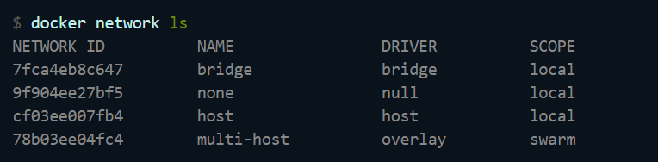
Сеть в Docker
disconnect - отключает контейнер от сети. Контейнер должен быть запущен, чтобы отключить его от сети.
inspect - возвращает информацию об одной или нескольких сетях. По умолчанию эта команда отображает все результаты в объекте JSON.
ls- список всех сетей, о которых знает Daemon Engine. Сюда входят сети, охватывающие несколько хостов в кластере.
docker network disconnect [OPTIONS] NETWORK CONTAINER
docker network disconnect my-network-name my-container-id-or-name
docker network inspect [OPTIONS] NETWORK [NETWORK…]

Slide 11
Сеть в Docker
prune - удаляет все неиспользуемые сети. Неиспользуемые сети - это те, на которые не ссылаются никакие контейнеры.
rm - удаляет одну или несколько сетей по имени или идентификатору. Чтобы удалить сеть, вы должны сначала отключить все подключенные к ней контейнеры.
Чтобы удалить сеть с именем «my-network»:
Чтобы удалить несколько сетей с помощью одной команды docker network rm, укажите несколько сетевых имен или идентификаторов. В следующем примере удаляется сеть с идентификатором 3695c422697f и сеть с именем my-network:
docker network prune [OPTIONS]
docker network rm NETWORK [NETWORK…]
docker network rm my-network
docker network rm 3695c422697f my-network

Slide 12
Docker volumes(Тома Docker)
Как известно, docker контейнеры не предполагают какого-либо постоянного хранения данных, однако зачастую бывают такие ситуации, когда это необходимо. Для решения этих задач и предназначены docker volume.
Volumes — являются механизмом для сохранения данных, создаваемых и используемых Docker контейнерами (с хостевой машины на контейнер). Если немного упростить, то Docker volume — это просто папка хоста, примонтированная к файловой системе контейнера. Так как технически она больше не принадлежит контейнеру, то последний можно смело удалять, пересоздавать заново, снова прикручивать к нему хостовые папки, и ничего с данными внутри не случится.
Тома Docker - это способ создания постоянного хранилища для контейнеров Docker. Тома Docker не привязаны к времени жизни контейнера, поэтому сделанные в них записи не исчезнут, как это произойдет с контейнером. Они также могут быть повторно подключены к одному или к нескольким контейнерам, чтобы можно было обмениваться данными и подключать новые контейнеры к существующему хранилищу. Тома Docker работают путем создания каталога на главной машине и последующего монтирования этого каталога в контейнер (или в несколько контейнеров). Этот каталог существует вне многослойного образа, который обычно содержит контейнер Docker.

Slide 13
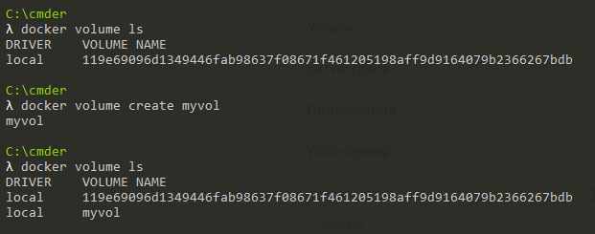
Docker volumes(Тома Docker)
docker volume create - создает новый том, в котором контейнеры могут использовать и хранить данные. Если имя не указано, Docker генерирует случайное имя.
docker volume create [OPTIONS] [VOLUME]

Slide 14

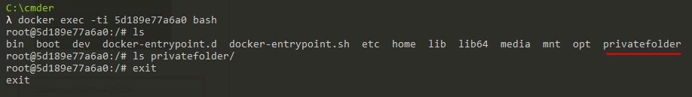
Docker volumes(Тома Docker)
Монтирование создается внутри каталога контейнера /privatefolder. Docker не поддерживает относительные пути для точек монтирования внутри контейнера.
Несколько контейнеров могут использовать один и тот же volume за один и тот же период времени. Это полезно, если двум контейнерам нужен доступ к общим данным. Например, если один контейнер пишет, а другой читает данные.

Slide 15
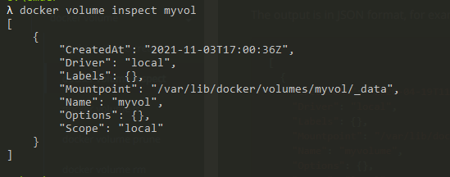
Docker volumes(Тома Docker)
docker volume inspect - возвращает информацию о томе. По умолчанию эта команда отображает все результаты в массиве JSON. Вы можете указать альтернативный формат для выполнения заданного шаблона для каждого результата
docker volume inspect [OPTIONS] VOLUME [VOLUME…]

Slide 16

Docker volumes(Тома Docker)
docker volume ls - перечисляет все тома, известные Docker.
docker volume prune - удаляет все неиспользуемые локальные тома. Неиспользуемые локальные тома - это те, на которые не ссылаются никакие контейнеры.
docker volume rm - удаляет один или несколько томов. Вы не можете удалить том, который используется контейнером.
docker volume ls [OPTIONS]
docker volume prune [OPTIONS]
docker volume rm myvol

Slide 17
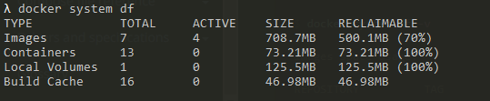
Docker volumes(Тома Docker)
docker system df - команда отображает информацию об объеме дискового пространства, используемого демоном docker.
Советы по Docker: очистка локального компьютера
docker system df [OPTIONS]

